Slide 1
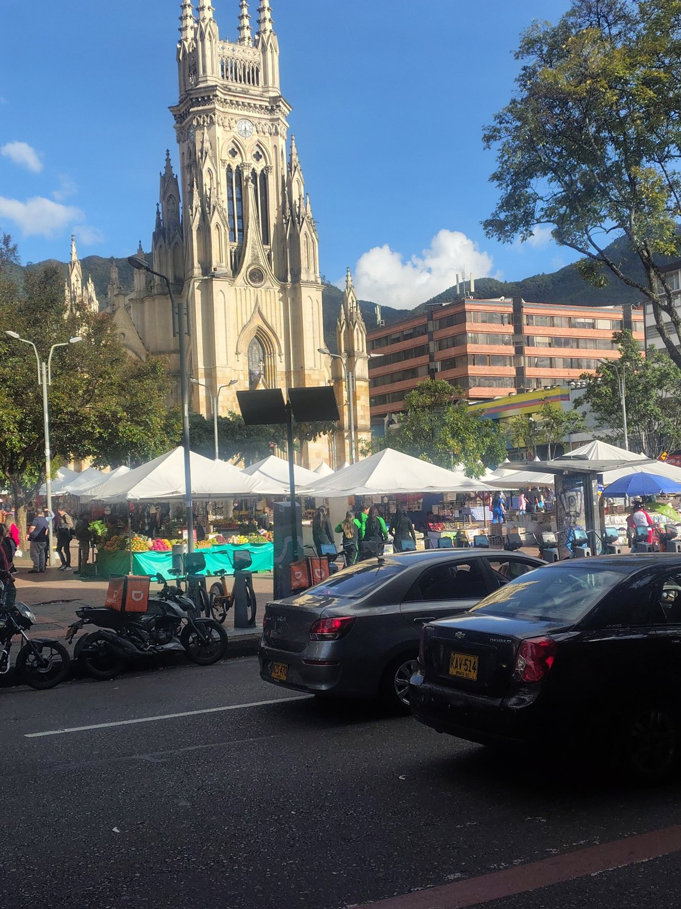
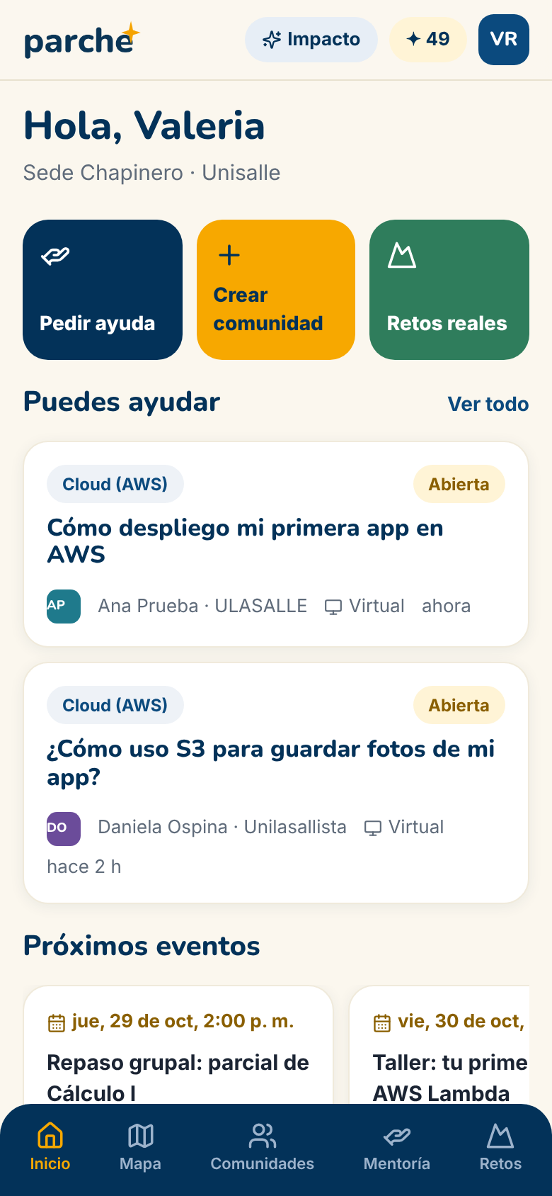
parche✦
Comunidades que conectan La Salle:
del campus al territorio
Comunidades, mentoría entre pares y retos rurales para la red La Salle de Colombia y Perú
Evento Internacional de Innovación Tecnológica · Metaverso Unisalle
José Luis Hancco Valencia y Roger Infa Sanchez · Ingeniería de Software, Universidad La Salle (Arequipa)
Notes:
Parche conecta a estudiantes La Salle de Colombia y Perú por lo que saben y lo que quieren resolver.

Slide 2
Muchos aprenden solos; el territorio espera
8,97 %
11,5 %
56,9 %
453
deserción anual en educación superior en Colombia (SPADIES, 2023)
interrupción de estudios universitarios en Perú (Minedu, 2021-1)
de hogares rurales de Colombia con internet (DANE, 2025)
proyectos productivos rurales de jóvenes de Utopía en 137 municipios
Una red fragmentada: cerca de 14 000 estudiantes en cuatro sedes de Unisalle, más Unilasallista y ULASALLE, sin un espacio común para colaborar. Y crear una comunidad estudiantil cuesta: requiere un líder, un equipo núcleo y meses de constancia.
Fuentes: SPADIES (vía Bancolombia), Minedu SIRIES, DANE ECV 2025 (MinTIC), Universidad de La Salle.

Slide 3



Una app, tres pilares, una red
Conectamos a estudiantes La Salle de Colombia y Perú por lo que saben y lo que quieren resolver, para que nadie aprenda solo y la ingeniería llegue al territorio rural.
Comunidades
Mentoría entre pares
Retos del territorio
Crea y haz crecer clubes, semilleros y grupos de estudio con una ruta guiada.
Tu duda llega a quien sabe del tema, en cualquier sede o país. Horas certificadas.
Equipos interuniversitarios resuelven problemas reales de comunidades rurales.

Slide 4
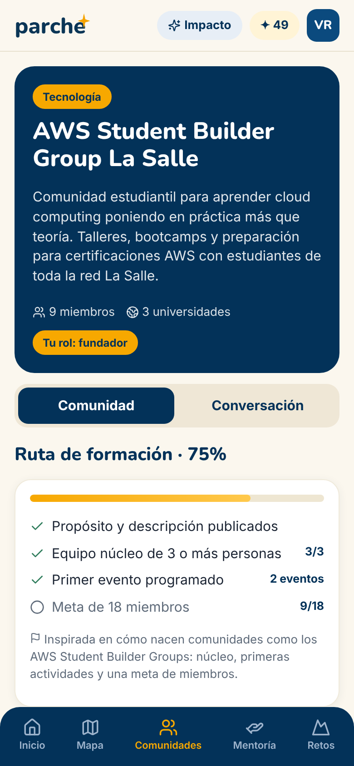
Comunidades: de la idea a una comunidad activa
1
Propósito
Inspirado en lo que vimos en Bogotá
Qué harán juntos y para quién.
2
Equipo núcleo
Estudiantes de Unisalle impulsaron la comunidad AWS Student Builder Group: comunidad estudiantil de cloud, "poner en práctica más que teoría", con equipo núcleo y un compromiso de 12 meses. Parche convierte ese camino en pasos que cualquier líder puede seguir.
Al menos 3 personas que lideran.
3
Primer evento
Taller, repaso o bootcamp.
4
Meta de miembros
La comunidad pasa a "activa".

Slide 5
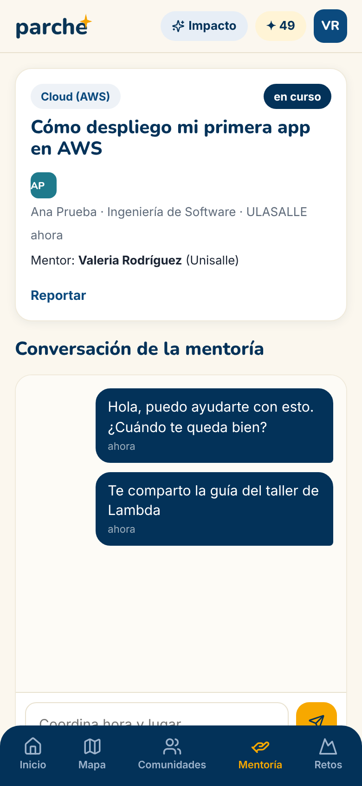
Mentoría entre pares: nadie aprende solo
1. Pides ayuda en un tema
Ej.: Cálculo, Cloud (AWS), Estadística.
g = 0,48
2. Llega a quien sabe
efecto positivo de la tutoría entre pares en el rendimiento universitario
A quien marcó ese tema, en cualquier sede o país.
3. Conversan en privado
El chat solo existe dentro de esa mentoría.
Meta-análisis de 27 estudios (2025)
4. Cierras y confirmas horas
El mentor suma puntos y horas en su constancia.

Slide 6
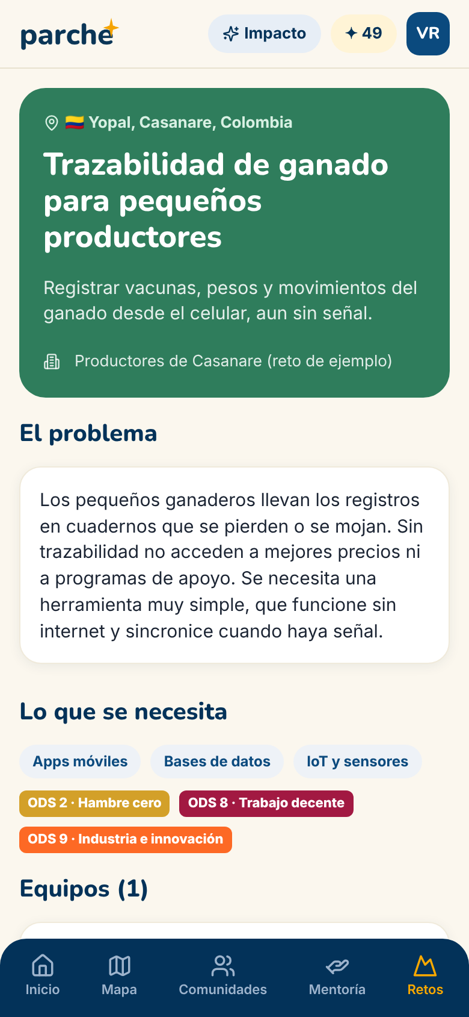
Retos del territorio: la ingeniería llega al campo
Utopía (Yopal): más de 700 jóvenes de 28 departamentos y 453 proyectos productivos en 137 municipios. Sus problemas son retos reales para estudiantes de toda la red.
🇨🇴 Yopal, Casanare
🇵🇪 Coporaque, Colca
Trazabilidad de ganado sin señal
Alerta temprana de heladas por SMS
Hato Digital · 3 universidades
Helada Cero · 3 universidades
🇨🇴 Caldas, Antioquia
🇨🇴 Sumapaz, Bogotá rural
Venta directa de cosechas
Agua de riego con sensores
Del Campo a tu Mesa
Busca equipo
Retos de demostración incluidos en la app; los reales se definirán con las comunidades.

Slide 7







Conexión con propósito, no una app de citas
Lo que Parche no hace
Grafo de saberes
Ruta para fundar comunidades
Fotos de perfil o deslizar personas
3 universidades y 2 países unidos por temas
Pasos medibles hasta activarla
Chats abiertos entre desconocidos
Retos rurales reales
Constancia verificable
Equipos entre sedes urbanas y rurales
Horas confirmadas por quien recibió ayuda
Mostrar dónde está una persona
Premiar por publicar o sumar contactos
Impacto en vivo
PWA ligera
Tablero agregado para Bienestar
Se instala sin tienda y funciona sin conexión

Slide 8

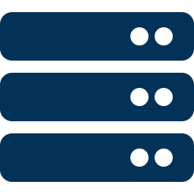
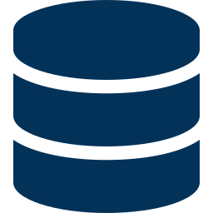
Funciona hoy: arquitectura y stack
PWA instalable
API REST
Base de datos
React 18 · Vite · TypeScript
Leaflet + OpenStreetMap
Caché sin conexión
›
Node.js 22 · Fastify 5
Zod · JWT
Código de acceso por correo
›
PostgreSQL 16
Indicadores de impacto
agregados y anónimos
Docker Compose
pnpm monorepo
9 pruebas de API
Recorrido E2E con Playwright
Desplegable en AWS
docker compose up --build levanta base de datos, API y web en un solo comando. Código: github.com/jhanccov/parche

Slide 9
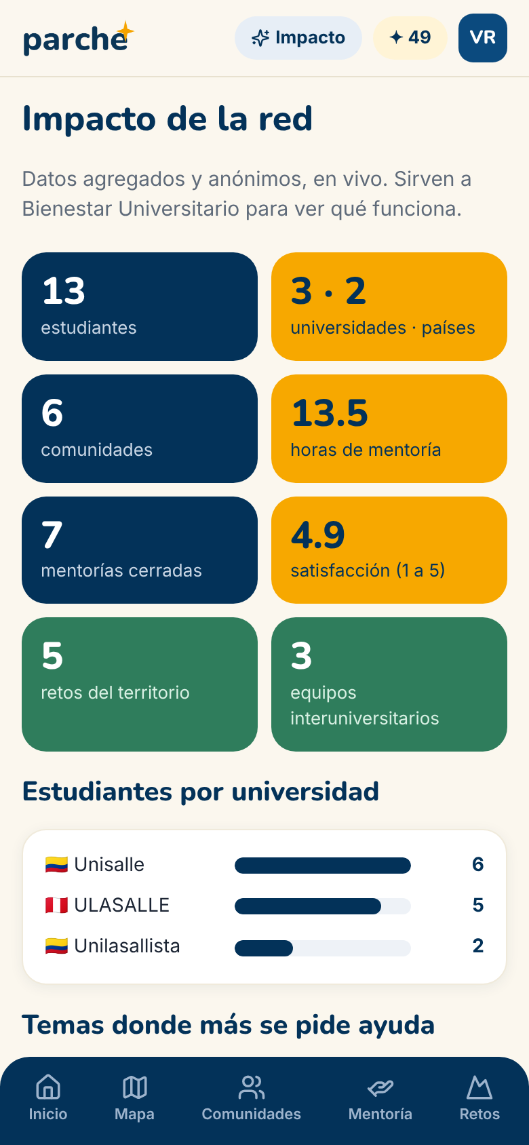
Impacto medible desde el primer día
Metas de un piloto de 8 semanas
30
50 h
2
2
estudiantes de ULASALLE y Unisalle
de mentoría entre pares
comunidades activas
retos rurales con equipos mixtos
Metas propuestas para validar con Bienestar Universitario, no resultados.
4
9
10
17
Educación de calidad
Industria e innovación
Menos desigualdad
Alianzas
ODS

Slide 10


parche✦
Del campus al territorio.
Piloto en Unisalle y ULASALLE en 2027
Dos retos reales con Utopía y el valle del Colca
La comunidad AWS de la red como primer caso
Prueba la app y mira el código
Despliegue en AWS como taller de la comunidad
github.com/jhanccov/parche
¿Hacemos el piloto juntos?
José Luis Hancco Valencia y Roger Infa Sanchez · Universidad La Salle, Arequipa

